Slide 1
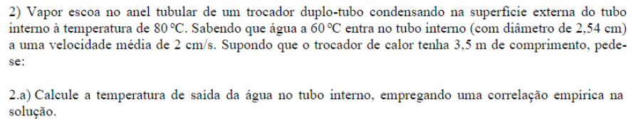

Slide 2
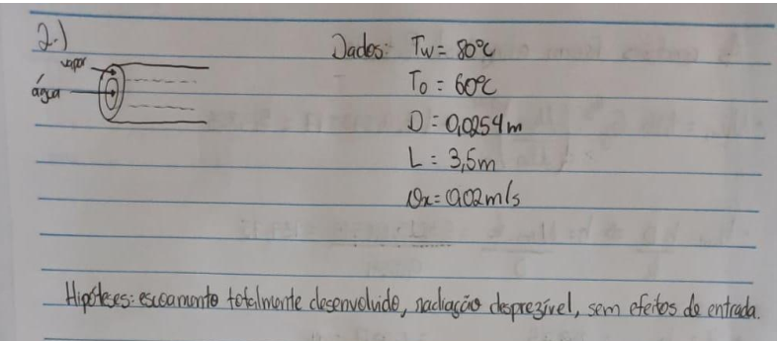

Slide 3
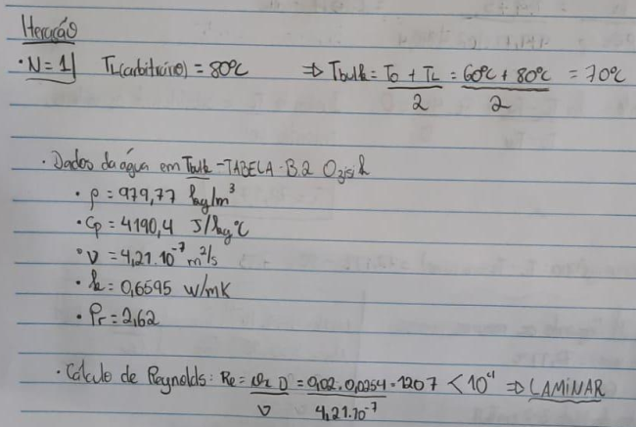

Slide 4
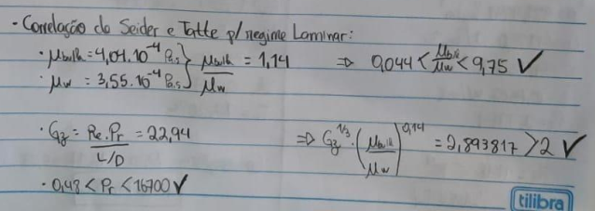
Utilizando as equações 12, 13, 14 e 15 (Seider e Tatte)

Slide 5
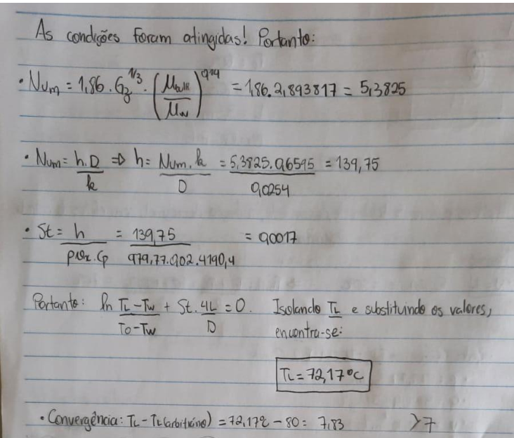
Utilizando as equações
12 de Seider e Tatte.
Utilizando a equação 06 da aula 14 (exercício de trocador de calor)

Slide 6
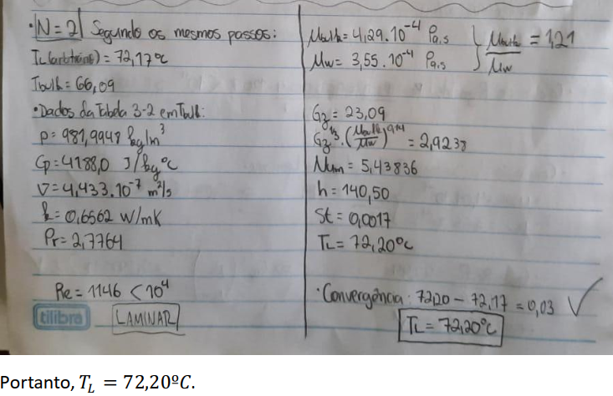

Slide 7
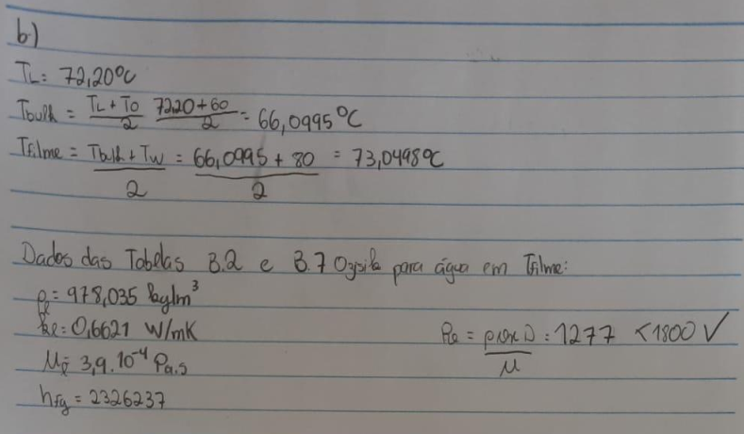

Slide 8
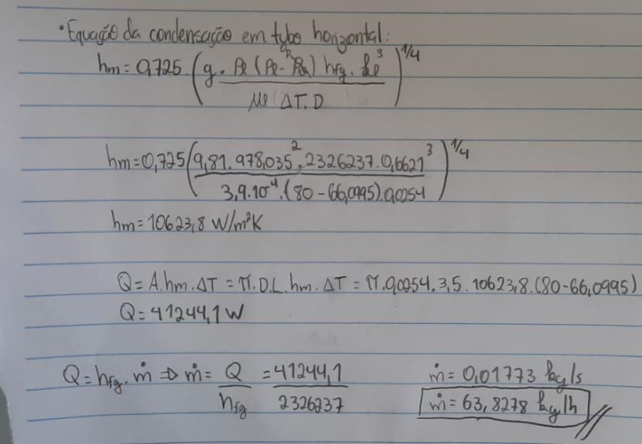

Utilizando a equação 19 de condensação em tubo horizontal

Slide 9
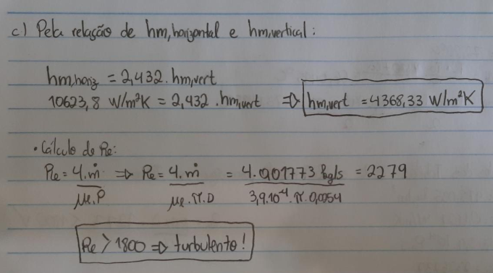

Utilizando a relação entre as equações 15 e 19.

Slide 10
